Slide 1
Hoofdstuk 10 – welvaart en economische politiek
Pareto-efficiëntie

Slide 2
Begrippen - consumenten
Betalingsbereidheid
  = de prijs die de consument maximaal bereid is te betalen
  Ik wil maximaal € 700,- betalen voor een computer
Consumentensurplus
  = het bedrag dat de consument minder betaalt dan hij maximaal bereid is om te betalen
  Als ik een computer kan kopen voor € 500,- heb ik een consumentensurplus van € 200,-

Slide 3
Consumentensurplus
10
Q_{v} = -5P + 50
  Prijs = 5
Arceer het consumentensurplus
Bereken de omvang van het consumentensurplus
Q_{v}
prijs
8
C
6
prijs
4
2
½ × basis × hoogte
½ × 25.000 × € 5 = € 62.500
10
20
30
40
50
hoeveelheid × 1.000

Slide 4
Verwerkingsopgave
50
Teken:
  Q_{v} = -2P + 100
  Teken:
  Prijs = 25
Arceer het consumentensurplus
Bereken de omvang van het consumentensurplus
Q_{v}
prijs
40
C
30
prijs
20
10
½ × basis × hoogte
½ × 50.000 × € 25 = € 625.000
20
40
60
80
100
hoeveelheid × 1.000

Slide 5
Begrippen - producenten
Leveringsbereidheid
  = de prijs die de producent minimaal wil ontvangen voordat hij bereid is te leveren
  Voor minder dan € 300,- kan ik geen computer op de markt brengen
Producentensurplus
  = het bedrag dat de producent méér ontvangt dan zijn leveringsbereidheid
  Als ik een computer kan verkopen voor € 500,- heb ik een producentensurplus van € 200,-

Slide 6
Producentensurplus
50
Gegeven een bepaalde aanbodlijn en een bepaalde prijs:
Arceer het producentensurplus
Bereken de omvang van het producentensurplus
prijs
Q_{a}
40
prijs
30
P
20
½ × basis × hoogte
½ × 50.000 × € 20 = € 500.000
10
20
40
60
80
100
hoeveelheid × 1.000

Slide 7
Verwerkingsopgave
Teken: Q_{v} = -4P + 100
  Teken: Q_{a} = 5P - 25
Arceer het consumenten- en producentensurplus
Bereken de omvang van resp. het consumenten- en producentensurplus
25
Q_{v}
prijs
Q_{a}
20
C
15
Prijs 13,89
P
10
5
½ × basis × hoogte
½ × 45.000 × € 11,11 = € 249.975
20
40
60
80
100
hoeveelheid × 1.000
½ × basis × hoogte
½ × 45.000 × € 8,89 = € 200.025

Slide 8
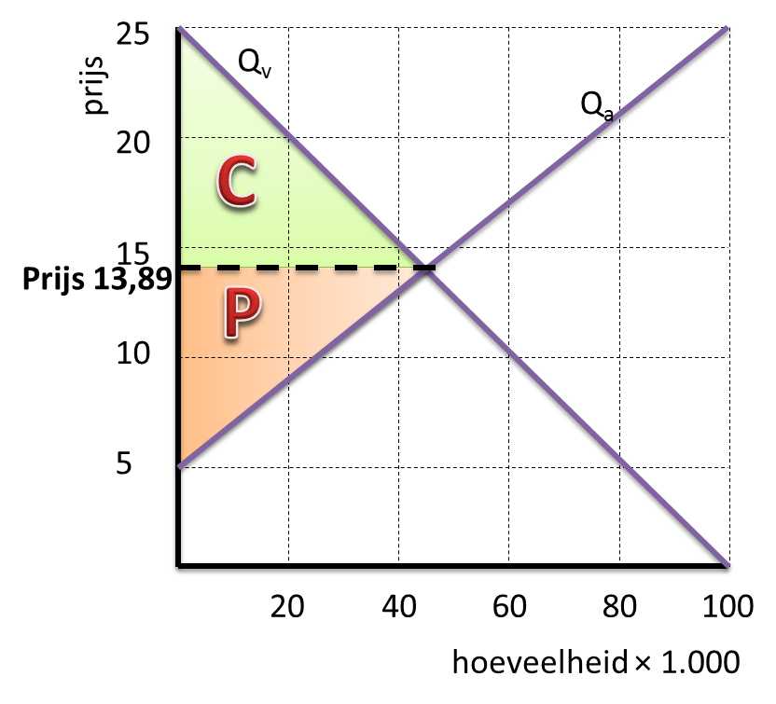
Pareto-optimaal
Pareto-optimaal: de som van consumenten- en producentensuplus is maximaal
D.w.z. dat niemand zijn positie kan verbeteren zonder dat dit ten koste gaat van de ander.
Bij perfect werkende markten is de uitkomst pareto-efficiënt.
Een hogere prijs….
gaat ten koste van het totale surplus
(evenals een lagere prijs)

Slide 9
Weinig concurrentie
Veel concurrentie
Prijszetter
Hoeveelheid aanpasser

Slide 10
Pareto-efficiënt
Wanneer een uitkomst Pareto-efficiënt is (evenwichtssituatie),
vereist dat perfect werkende markten (en die zijn er niet/nauwelijks)
wil dat niet zeggen dat het ‘rechtvaardig’ is
wordt er geen rekening gehouden met externe effecten
komen geen collectieve goederen tot stand
Er zijn dus situaties waarbij je bewust níet streeft naar een Pareto-efficiënte uitkomst.

Slide 11
Nadelen prijsmechanisme
vraag en aanbod kunnen leiden tot te hoge consumentenprijzen
het marktproces geen oog heeft voor Milieuaspecten
het marktproces houdt geen rekening met de wens om de inkomensverschillen te beperken
het marktmechanisme is niet in staat om essentiële goederen als wegen, dijken, sportvelden, recreatieterreinen, politie en straatverlichting voort te brengen (collectieve goederen, free riders problem (meeliftgedrag en prisonersdilemma)

Slide 12
Economisch beleid
Belastingpolitiek (belastingheffing),
Sociaal beleid (het verstrekken van sociale uitkeringen)
Loonpolitiek (het instellen van een minimumloon)
Prijspolitiek (minimum- en maximumprijzen)
Milieubeleid (milieuheffingen, subsidies.
Consumptiebeleid en consumentenbeleid

Slide 13
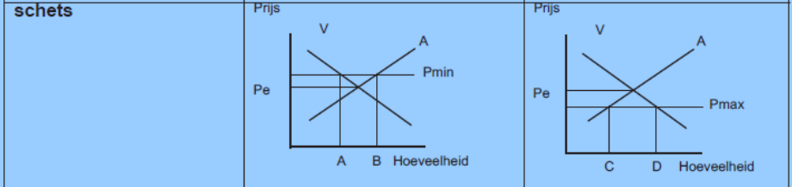

Slide 14
Surplussen bij Volkomen Conc.
300
euro’s
250
C
200
_{Qa = MK}
prijs =150
150
100
P
50
Q_{v}
100
200
300
400
500
600
MO
hoeveelheid

Slide 15
Volkomen concurrentie
Homogeen product
MK
Veel aanbieders/vragers
P1
GTK
P2
Vrije toetreding en uittreding
P3
Transparante markt
Hoeveelheidaanpasser
3 2 1
p
A2
V1
A1
A3
Q
Aanbodlijn = MK-lijn boven de GVK-lijn in verband met de dekkingsbijdrage die positief moet zijn

Slide 16
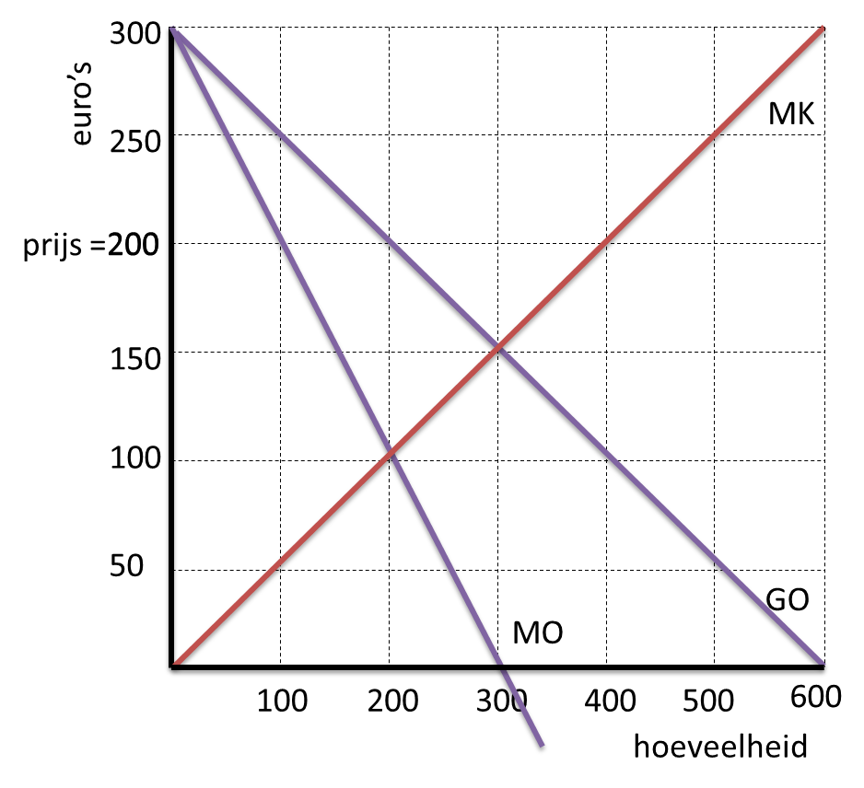
Monopolist - Volkomen Concurrentie
Onvoldoende concurrentie op een markt leidt tot verlies aan welvaart, omdat het niet Pareto-efficiënt is.
We laten e.e.a. zien door de
situatie van een monopolist
(zie afbeelding)
te vergelijken met volkomen
concurrentie onder dezelfde
voorwaarden:
GO = Q_{v} en MK = Q_{a}

Slide 17

Surplussen bij een monopolist
300
euro’s
MK
250
C
200
prijs =200
P₁
150
100
P₂
50
GO
MO
100
200
300
400
500
600
hoeveelheid

Slide 18
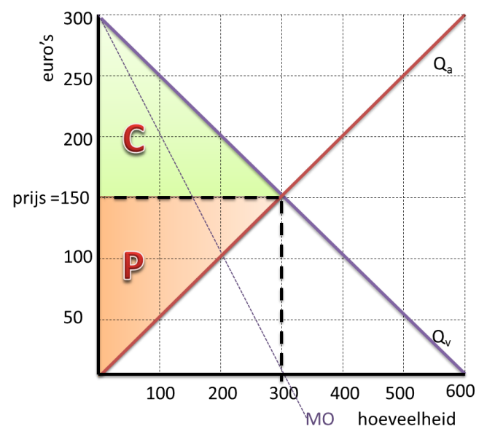
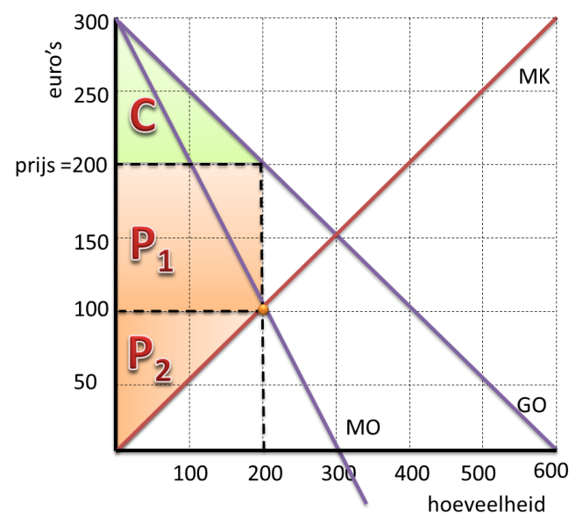
Vergelijking Monopolie - VC
Volkomen concurrentie
Monopolist
300
euro’s
MK
250
C
Welvaartsverlies:
uitkomst monopolie niet Pareto-optimaal
prijs =200
P₁
WV
150
Monopolie
100
P₂
50
GO
MO
100
200
300
400
500
600
hoeveelheid

Slide 19
Praktijk
Onvolkomen concurrentie vergroot dus het producentensurplus: logisch dat bedrijven hier naar streven
Onvolkomen concurrentie gaat ten koste van het consumentensurplus en de totale welvaart: logisch dat overheden concurrentie proberen te bevorderen:
    mededingingsautoriteiten (NMa)
    speciale commissaris EU

Slide 20
De invloed van een accijns op de welvaart
Marktsituatie met accijns
Marktsituatie zonder accijns
An
V
Ao
Ao
V
Accijns
P1
Pe
Pe
Cons. surplus
Accijns
Prod. surplus
Welvaarts-verlies
Qe
Q1
Qe

Slide 21
Gesloten en open economie
Gesloten economie
Open economie
Abi
Abi
P
V
P
V
Abi + Abu
P1
P1
P2
P wereld
Qe
Q
Qabi
Qv
Q
Import
Toename welvaart maar geen
Pareto-optimum

Slide 22
De invloed van een importheffing op de welvaart
2 kleine driehoekjes niet gecompenseerd (welvaarts verlies)
De invloed van een importheffing op de welvaart
Openeconomie
Gesloten economie
P
P
Abi+bu na heffing
Abi
Abi
Abi+bu voor heffing
Abi+bu
Pw+h
Pw
Pw
Q
Q
Cons surplus
Produ surplus
belasting
import

Slide 23
Welvaartsverlies bij subsidie
of:
Harberger driehoek
Dead Weight Loss

Slide 24
De uitgangssituatie
Q_{v} = -2P + 10
Q_{a} = 2P – 2
Er komt een subsidie van €1
Q_{a} = 2P – 2
-2P = -Q – 2
P = 0,5Q + 1
P = 0,5Q + 1 – 1
P = 0,5Q
-0,5Q = -P
Q’_{a} = 2P
5
Q_{v}
Q_{a}
prijs
Q’_{a}
4
3
2
1
2
4
6
8
10
hoeveelheid × 1.000

Slide 25
Consumentensurplus
Q_{v} = -2P + 10
Q_{a} = 2P – 2
Q’_{a} = 2P
5
Q_{a}
Q_{v}
Q’_{a}
prijs
4
CS_{o} =
CS_{n} =
½ x 2 x 4000 = 4000
½ x 2,5 x 5000 = 6250
p_{p}
p_{o}
3
p_{c}
Toename consumentensurplus:
2250
2
1
2
4
6
8
10
hoeveelheid × 1.000

Slide 26
Producentensurplus
Q_{v} = -2P + 10
Q_{a} = 2P – 2
Q’_{a} = 2P
CS: + 2250
5
Q_{a}
Q_{v}
Q’_{a}
prijs
4
p_{p}
PS_{o} =
PS_{n} =
½ x 2 x 4000 = 4000
½ x 2,5 x 5000 = 6250
p_{o}
3
p_{c}
2
Toename producentensurplus:
2250
1
2
4
6
8
10
hoeveelheid × 1.000

Slide 27
‘Overheidssurplus’
Q_{v} = -2P + 10
Q_{a} = 2P – 2
Q’_{a} = 2P
CS: + 2250
PS: + 2250
De subsidie kost de overheid echter belastinggeld:
1 x 5000 = 5000
= negatieve welvaartmutatie
5
Q_{a}
Q_{v}
Q’_{a}
prijs
4
p_{p}
p_{o}
3
p_{c}
2
1
2
4
6
8
10
hoeveelheid × 1.000

Slide 28
Welvaartseffecten
Q_{v} = -2P + 10
Q_{a} = 2P – 2
Q’_{a} = 2P
OS: - 5000
CS: + 2250
PS: + 2250
HBD / welvaartsverlies:
½ x 1 x 1000 = 500
5
Q_{v}
Q_{a}
prijs
Q’_{a}
4
p_{p}
p_{o}
3
p_{c}
2
1
2
4
6
8
10
hoeveelheid × 1.000

Slide 29
Overheid = toezichthouder
Marktwerking is efficiënt. Let op! Efficiënt is niet altijd hetzelfde als rechtvaardig
Voorbeelden van instellingen die de marktwerking in de gaten houden
DNB/ECB
Nma - http://www.deconcurrenten.nl/video.php
  Bouwfraude – parlementaire enquête
OPTA (Onafhankelijke Post en Telecommunicatie Autoriteit)
AFM (Autoriteit Financiële Markten)

Slide 30
Octrooi en Patent
Een octrooi of patent is een exclusief recht om een product te maken of te verkopen of het op een andere wijze exploiteren van een uitvinding. Je kunt een octrooi dan ook zien als een recht om als monopolist te functioneren.
Gevolgen: hoge prijzen (medicijnen) en veel namakers (valse concurrentie in verband met ontbreken van ontwikkelingskosten)

Slide 31
Sociaal economische doelstellingen
De vijf door de overheid zelf geformuleerde doelen zijn:
Streven naar volledige werkgelegenheid,
Streven naar een stabiel prijsniveau,
Streven naar evenwicht op de betalingsbalans,
Streven naar een duurzame economische groei,
Streven naar een rechtvaardige inkomensverdeling.

Slide 32
Sociaal economische instrumenten (1)
Begrotingspolitiek – maatregelen waarbij de overheid haar inkomsten en uitgaven als instrument gebruikt. Belastingmaatregelen zoals het verhogen van accijnzen op vervuilende producten en verlagen van de BTW op arbeidsintensief werk en stimuleringsmaatregelen die de bestedingen verhogen.
Monetaire politiek – dit instrument richt zich vooral op het beïnvloeden van de nationale liquiditeitsquote (hoofdstuk 2) en de rentestand. Met dit instrument heeft de overheid de mogelijkheid om onder andere de geldschepping en de bestedingen te beïnvloeden.
Betalingsbalanspolitiek – hieronder verstaan we alle maatregelen die een overheid kan nemen om de grootte van de export en de import van een land te kunnen beïnvloeden. Exportsubsidies, invoerheffingen, kwaliteitseisen en invoerverboden zijn voorbeelden van maatregelen, die bij dit instrument horen. Ook het rentebeleid en wisselkoersaanpassingen vallen hieronder.

Slide 33
Sociaal economische instrumenten (2)
Prijs- en mededingingspolitiek – hierbij kun je denken aan de Prijzenwet, waarop onze minimum- en maximumprijzen zijn gebaseerd. Uiteraard is ook het minimumloon een mooi voorbeeld van een prijsmaatregel. De mededingingspolitiek is ook in dit hoofdstuk aan de orde geweest.
Industrialisatie en regionale politiek – daar behoren alle maatregelen toe, waarmee de overheid bepaalde sectoren en/of regio’s wil stimuleren. Daaronder vallen subsidieregelingen, vestigingseisen, belastingwetgeving, ontwikkelen van infrastructuur, enz.

